Slide 1
第五章 微生物的营养
营养（或营养作用，nutrition）：是指生物体从外部环境摄取其生命活动所必需的能量和物质，以满足其生长和繁殖需要的一种生理功能。
营养物（或营养，nutrient）：则指具有营养功能的物质。在微生物学中，常包括光能这种非物质形式的能源。

Slide 2

第一节 微生物的营养要素
一、微生物细胞的化学组成
构成微生物细胞的物质基础是各种化学元素。
元素组成：碳、氢、氧、氮和各种矿质元素。
化合物水平：水分、碳水化合物、蛋白质、核酸、脂类、维生素、无机盐等物质。（见下表）
微生物细胞的化学元素组成也常随菌龄及培养时间的不同而在一定范围内发生变化，幼龄的比老龄的含氮量高，在氮源丰富的培养基上生长的细胞比氮源相对贫乏的培养基上生长的细胞含氮量高。

Slide 3
微生物细胞中主要元素含量(占干重%)
元素 细菌 酵母菌 霉菌
C ~50 ~ 50 ~48
H ~8 ~7 ~7
O ~20 ~31 ~40
N ~12 ~12 ~ 5
C:N 4～5:1 4～5:1 9～10:1
采用高温（105℃）烘干、低温真空干燥和红外线烘干等方法将细胞干燥至恒重即为干重。

Slide 4
二、营养物质
不论从元素水平还是从营养要素水平看，微生物的营养与摄食型的动物（包括人类）和光合自养型的植物非常相似，他们之间存在着“营养上的统一性”。也有六种营养要素。

Slide 5
微生物和动物、植物营养要素的比较
生物类型
营养要素
动物
（异养）
微生物
绿色植物
（自养）
异养
自养
碳源
糖类、脂肪
糖、醇、有机酸等
二氧化碳、碳酸盐等
二氧化碳、碳酸盐等
氮源
蛋白质或其降解物
蛋白质或其降解物、有机氮化合物、无机氮化合物、氮
无机氮化合物、氮
无机氮化合物
能源
与碳源相同
与碳源相同
氧化无机物或
利用日光能
利用日光能
生长因子
维生素
部分需要维生素
不需要
不需要
无机元素
无机盐
无机盐
无机盐
无机盐
水分
水
水
水
水

Slide 6
1、碳源 ：
一切能满足微生物生长繁殖所需碳元素的营养物。
类型
元素水平
化合物水平
培养基原料水平
有
机
碳
C•H•O•N•X
复杂蛋白质、核酸等
牛肉膏、蛋白胨、花生饼粉等
C•H•O•N
多数氨基酸，简单蛋白质
一般氨基酸、明胶等
C•H•O
糖、有机酸、醇、脂等
葡萄糖、蔗糖、各种淀粉、糖蜜等
C•H
烃类
天然气、石油及其不同馏分、石蜡油等
无
机
碳
C（？）
——
——
C•O
CO₂
CO₂
C•O•X
NaHCO₃、CaCO₃等
NaHCO₃、CaCO₃、白垩等

Slide 7
碳源主要功能:
一是提供细胞物质中的碳素来源；
二是提供微生物生长发育过程中所需的能量。
对一切异养微生物来说，其碳源同时又兼作能源，这种碳源又称双功能营养物。

Slide 8
对碳源的分析：
(1) 整体来看，微生物可利用的碳源范围即碳源谱。微生物的碳源谱很广，但对某一个具体的菌株来说，其碳源谱有其特殊性。
(2) 微生物所能利用的碳源有有机碳源和无机碳源。
凡必须利用有机碳源的微生物，为异养微生物；
凡能利用无机碳源的微生物是自养微生物。
（3）多数微生物以有机化合物作为碳源和能源，对异养微生物来说最适碳源是CHO型。糖类是最好的碳源，尤其是葡萄糖。其次是醇类、有机酸、脂类等。

Slide 9
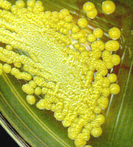
（4）针对某一种具体微生物来看，其具体碳源差异大。
（5）在发酵工业中，常用的碳素原料主要有：山芋粉、玉米粉、麸皮、废糖蜜、野生植物淀粉等。
微生物学家曾用过90多种碳源喂养洋葱伯克雷尔德氏菌（Burkholderia cepacia），发现它不仅能利用葡萄糖、果糖，还可以利用不少有机酸，甚至可以利用石炭酸（苯酚）和对人和动物有剧毒的腐胺、精胺和色胺等尸体腐败后产生的化合物。

Slide 10
2、氮源：凡能提供微生物生长繁殖所需氮元素的营养源。
类型
元素水平
化合物水平
培养基原料水平
有
机
氮
N•C•H•O• X
复杂蛋白质、核酸等
牛肉膏、酵母膏、饼粕粉、蚕蛹粉等
N• C•H•O
尿素、一般氨基酸，简单蛋白质等
尿素、蛋白胨、明胶等
无
机
氮
N•H
NH₃、铵盐等
（NH₄）₂SO₄等
N•O
硝酸盐等
KNO₃等
N
N₂
空气

Slide 11
氮源的主要功能：
是提供合成原生质和细胞其他结构的氮素来源，一般不提供能量，但硝化细菌是利用铵盐或亚硝酸盐作为氮源和能源的。 对氮源的分析：
（1）从微生物所能利用的氮源种类来看，一部分微生物不需要氨基酸作为氮源，能把非氨基酸类的简单氮源自行合成所需要的一切氨基酸，称为“氨基酸自养型生物”，如需要从外界吸收现成的氨基酸作氮源的微生物，则称为“氨基酸异养型生物”。所有的动物和大量的异养微生物是氨基酸异养型生物，而所有绿色植物和很多的微生物是氨基酸自养型生物。
（2）氮源种类： 无机氮：铵态氮、硝态氮、氮气等；
有机氮源：尿素、氨基酸、蛋白质等。

Slide 12
（3）实验室和发酵工业生产中，常用的氮源有铵盐、硝酸盐、牛肉膏、蛋白胨、酵母膏、鱼粉、蚕蛹粉、玉米浆、豆饼粉、花生饼粉等。
将微生物分为氨基酸自养型和异养型有重要的实践意义。人和动物都 需外界提供现成的氨基酸或蛋白质，这些蛋白质和氨基酸来自绿色植物。植物蛋白质生产受气候、时间等因素制约。利用氨基酸自养型微生物将廉价的尿素、铵盐和硝酸盐等无机氮转化为菌体蛋白或各种氨基酸，是解决人类和其它动物蛋白质不足的一个重要途径。

Slide 13
3.能源（energy source)：
能为微生物的生命活动提供最初能量来源的营养物或辐射能。
能源谱:
1）化学物质 (化能营养型)
有机物：化能异养微生物的能源（同碳源）
无机物：化能自养微生物的能源（不同于碳源）
化能自养型微生物利用的能源物质是一些还原态的无机物质，
如NH4⁺ 、NO2⁻、S、H2S、H2、Fe²⁺ 等。
2）辐射能（光能营养型）：
光能自养和光能异养微生物的能源。

Slide 14
4、生长因子（growth factor)：
是一类对微生物正常代谢必不可少、且不能自行合成的有机物。 广义的生长因子主要包括：
①氨基酸，氨基酸用于蛋白质合成
②嘌呤和嘧啶，用于核酸合成
③维生素，小分子有机物质，通常组成酶的辅助因子的部分或全部，而且少量就能满足需要。
而狭义的生长因子就是指维生素。

Slide 15
按照微生物对生长因子的需要，将它们的关系分以下几类：
（1）生长因子自养型微生物：不需要从外界吸收任何生长因子。多数真菌、放线菌和不少细菌。大肠杆菌。
（2）生长因子异养型微生物：需要从外界吸收多种生长因子才能维持正常生长。乳酸菌、动物致病菌等。营养缺陷型菌
（3）生长因子过量合成微生物：少数微生物在代谢活动中，能合成并大量分泌某些维生素等生长因子。维生素生产菌株。

Slide 16
当微生物丧失合成某种生长因子的能力时，必须从培养基中取得才能生长。利用微生物的这种特性可以分析食物、药品等物质中的微量生长因子含量。
其原理是：微生物的生长量与它必需的生长因子的浓度在一定范围内成正比。该方法灵敏度高，简便易行。

Slide 17
维生素的生理功能
维生素
转移的对象
代谢功能
硫胺素（B₁）
乙醛基
焦磷酸硫胺素是脱羧酶、转醛酶、转酮酶的辅基，与α-酮酸的氧化脱羧和酮基转移有关
核黄素（B₂）
氢、电子
黄素核苷酸FMN和FAD的前体，他们构成黄素蛋白的辅基，转移氢
烟酸（B₅）
氢、电子
NAD和NADP的前体，是脱氢酶的辅酶，参与递氢过程及氧化还原反应
吡哆醇（B₆）
氨基
磷酸吡哆醛是氨基酸消旋酶、转氨酶与脱羧酶的辅基，参与氨基酸的消旋、脱羧和转氨
泛酸
酰基
辅酶A的前体，乙酰载体的辅基，转移酰基，参与糖和脂肪酸的合成
叶酸
甲基
即辅酶F（四氢叶酸），参与一碳基的转移，与合成嘌呤、嘧啶、
核苷酸、丝氨酸和甲硫氨酸有关
生物素（H）
羧基
各种羧化酶的辅基，在CO₂固定、氨基酸和脂肪酸合成及糖代谢中起作用
维生素B₁₂
羧基，甲基
钴酰胺辅酶，参与一碳基传递，与甲硫氨酸和胸苷酸的合成和异构化有关

Slide 18
生长因子功能：
构成细胞成分；调节代谢，维持生命的正常活动。
在配制微生物培养基时，如果配制的是天然培养基，则可加入富含生长因子的原料—酵母膏、玉米浆、肝浸液、麦芽汁或其他新鲜的动植物组织浸液；如果配制的是合成培养基，可加入复合维生素液。不同微生物合成氨基酸的能力差异很大。有的细菌能自己合成所需的全部氨基酸，不需从外界补充；有的细菌合成能力极弱，如肠膜明串珠菌需要从外界补充17种氨基酸和维生素才能 生长。生长因子需要量一般很少。微生物需要的氨基酸量为20～50mg/L。

Slide 19
5、无机盐或矿质元素：主要可为微生物提供碳、氮源以外的各种重要元素。
凡是生长所需浓度在10⁻³~10⁻⁴ mol/L范围内的元素，可称为大量元素，如K、Ca、Na、Mg、S、P 、 Fe等；凡所需浓度在10⁻⁶~10⁻⁸ mol/L范围内的元素，称为微量元素，如Mn、Cu、Zn、Co、Mo等。 不同的微生物对不同的元素要求不同。

Slide 20
⑴大量元素功能：
①一般功能：
A. 细胞内一般分子成分（P、S、Ca、Mg、Fe等）。
B. 生理调节物质：渗透压的维持（Na等）；酶的激活剂（Mg等）；稳定pH。
②特殊功能：
A. 化能自养菌的能源（S、Fe ²⁺、NH⁺、NO²⁻等）；
B. 无氧呼吸时的氢受体（NO₃⁻、SO₄²⁻等）。

Slide 21
⑵ 微量元素功能：
a. 酶的激活剂（Cu²⁺、Mn²⁺、Zn²⁺等）；
b. 特殊分子结构成分（Co、Mo等）
在配制细菌培养基时，对于大量元素来说，可以加入有关化学试剂，其中首选的是K2HPO4及MgSO4。对微量元素，一般不需外源添加，除非研究代谢等有特殊要求。

Slide 22
6、水：
水分是微生物细胞中主要组成成分，一般约为70~90%。
主要作用：细胞物质组成成分；生物化学反应的介质；
细胞内各种物质基本溶剂；调节细胞内温度，保持生活环境温度的稳定。
除了少数微生物如蓝细菌以水为代谢中间物外，其他微生物都不是利用水作为营养物质。
细胞的含水量为：（湿重-干重）/湿重× 100%
将细胞表面所吸附的水分除去后称量所得重量即为湿重。
一般以单位培养液中所含细胞重量表示（g/L或 mg/ml）。

Slide 23

第二节 微生物的营养类型
营养类型是根据微生物生长所需的主要营养要素，即能源和碳源的不同，而划分不同微生物类型。

Slide 24
分类标准
营养类型
1.以能源分
光能营养型（phototroph）
化能营养型（chemotroph）
2.以供氢体分
无机营养型（lithotroph）
有机营养型（organotroph）
3.以碳源分
自养型（autotroph）
异养型（heterotroph）
4.以合成氨基酸能力分
氨基酸自养型（amino acid autotroph）
氨基酸异养型（amino acid heterotroph）
5.以生长因子分
原养型（protoroph）或野生型（wild type）
营养缺陷型（auxotroph）
6.以取食方式分
渗透营养型（osmotroph）
吞噬营养型（phagocytosis）
7.以利用死或活有机物分
腐生型（saprophytism）
寄生型（parasitism）

Slide 25
依据微生物获取能源、碳源（氢或电子供体）不同将微生物分为4种营养类型：光能自养（无机）营养型、光能异养（有机）营养型，化能自养（无机）营养型和化能异养（有机）营养型。
根倨碳源可将微物生分为自养型和异养型两类。
自养微生物能在完全无机环境中生长繁殖，具有完备的酶系，能利用CO2或以碳酸盐为碳源，合成细胞有机物质。
异养型微生物合成能力较差，需要有机化合物才能生长，主要以有机碳化合物为碳源。

Slide 26
微生物的营养类型
营养类型
能源
供氢体
基本碳源
实例
光能自养型
光能无机营养型
光
无机物
CO₂
蓝细菌、紫硫细菌、绿硫细菌、 藻类
光能异养型
光能有机营养型
光
有机物
CO_{2、}
简单有机物
红螺菌科的细菌
（即紫色无硫细菌）
化能自养型
化能无机营养型
无机物
无机物
CO₂
硝化细菌、硫化细菌、铁细菌、
氢细菌、硫黄细菌等
化能异养型
化能有机营养型
有机物
有机物
有机物
绝大多数细菌
全部真核微生物

Slide 27
1、光能自养型（光能无机营养型）
光能自养微生物的能源是光能，以CO2为主要碳源，
以无机物作为供氢体，将CO2化合成细胞自己的有机物质。含有光合色素，利用光能进行光合作用。如蓝细菌 、绿硫细菌和紫硫细菌。光合色素主要有二类：叶绿素和菌绿素。
绿硫细菌CO2+2H2S [CH2O] +H2O +2S
蓝细菌CO2+2H2O [CH2O] +H2O+O2
光能
菌绿素
光能
叶绿素

Slide 28
2、光能异养型（光能有机营养型）
利用光能，有机物作为供氢体，将CO2还原成碳水化合物。碳源为CO2和简单有机物。
深红螺菌利用异丙醇作为供氢体，进行光合作用并积累丙酮。
CH3
CHOH+CO2 2CH3COCH3+ [CH2O] + H2O
CH3
在有光厌氧条件下进行上述反应。
在黑暗和好氧条件下，可用有机物氧化产生化学能。
光能
2
光合色素
异丙醇
丙酮

Slide 29
3、化能自养型（化能无机营养型）
还原态无机物作为能源，CO2作为碳源，合成自身有机含碳化合物。
这类微生物有五类：氢细菌、硫细菌、铁细菌、亚硝酸细菌和硝酸细菌。在产能过程中，都需要大量氧气参加，所有化能自养细菌均为好氧菌。
以亚硝酸细菌为例，它将氨氧化为亚硝酸，获得能量，供CO2合成有机含碳化合物时用。
2NH3+3O2 +2H2O 2HNO2+4H⁺ + 4 OH⁻ +能量
CO2+4H⁺ [CH2O]+H2O

Slide 30
4、化能异养型（化能有机营养型）
能源和碳源都为有机物。
利用氧化有机物时获得的能量作为能源，碳源直接取自有机碳化合物。一种有机化合物的代谢作用既可提供能源又可以供应碳源。
包括自然界中绝大多数的细菌、全部的放线菌、真菌和原生动物。

Slide 31
根据利用的有机物是否有生命活性分为二大类：
腐生和寄生。
腐生是指只能利用无生命的有机物。以腐生方式取得营养的微生物称为腐生菌；
寄生是指只能在活的有机体内，从寄主体内获得营养物质。以寄生方式吸取营养的微生物又称为寄生菌。
必须强调的是，营养类型分法在一定程度上是人为的，许多微生物营养活动之间并没有一条严格的界限。

Slide 32

第三节 营养物质进入细胞的方式
微生物从外界摄取营养物质的方式可归纳为吞噬和渗透吸收两种类型。
多数原生动物能直接以细胞质膜包围并吞食营养物。原生动物对固体颗粒状食物的捕食称为吞噬，对液体或胶体状小液滴状食物的捕食称为胞饮。
绝大多数微生物以渗透方式吸收营养物质。细菌、放线菌、蓝细菌、藻类、真菌、原生动物中的孢子虫和鞭毛虫等以渗透方式通过细胞质膜从环境或寄主细胞中获取营养物质。

Slide 33
细胞壁是环境中营养物质进入细胞的屏障之一。 细胞壁的网状结构一般允许分子量低于800 道尔顿的小分子物质自由出入，但能阻挡高分子物质进入。复杂高分子化合物如多糖 、纤维素、蛋白质和果胶等必须先经过胞外酶的初步分解后才能进入细胞。常见的胞外酶主要有：淀粉酶、纤维素酶、果胶酶、几丁质 酶、蛋白酶、核酸酶与脂酶等。
细胞质膜为半透膜，由磷脂双分子层和嵌合蛋白分子组成，是控制营养物质进入和代谢产物排泄出细胞的主要屏障，具有选择性吸收功能，是细胞内外物质交换的主要界面。

Slide 34
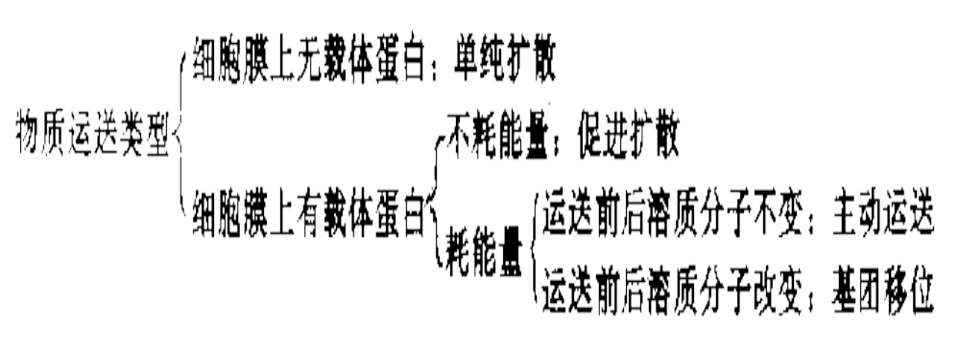
营养物质通过质膜的方式有4种：
单纯扩散、促进扩散、主动运输、基团转移。

Slide 35
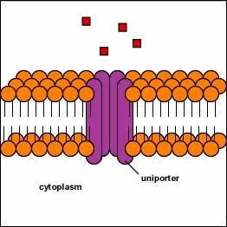
1、单纯扩散（simple diffusion；passive transport）：
细胞膜在无载体蛋白参与下，依靠物理扩散方式让许多小分子、非电离分子、尤其是亲水性分子被动通过的一种物质运送方式。

Slide 36
特 点：
物质由高浓度区向低浓度区扩散；扩散动力来自于膜内外物质浓度差，最终形成动态平衡。
不需要能量；
扩散是非特异性的，无运载蛋白参与；
扩散速度慢，运输速率与浓度梯度差成正比。
运送营养物质：
气体（O2、 CO2 ）、水、某些水溶性物质（乙醇等）和氨基酸等物质。

Slide 37
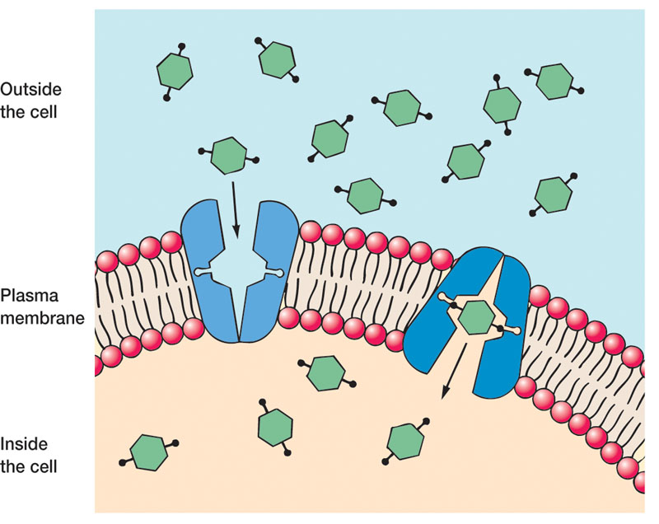
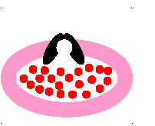
2、促进扩散（facilitated diffusion)
溶质必须借助存在于细胞膜上的底物特异载体蛋白的协助，但不消耗能量的一类扩散性运送方式。

Slide 38
特点： 物质由高浓度区向低浓度区扩散；
不需要能量；
底物特异性载体蛋白（渗透酶）参与；
扩散速度较快。
运送营养物质种类：无机离子和糖类等 。
渗透酶的参与加快了养料的运输速度。渗透酶多为诱导酶 ，只有在环境中存在某种养分时才诱导合成相应的渗透酶。

Slide 39
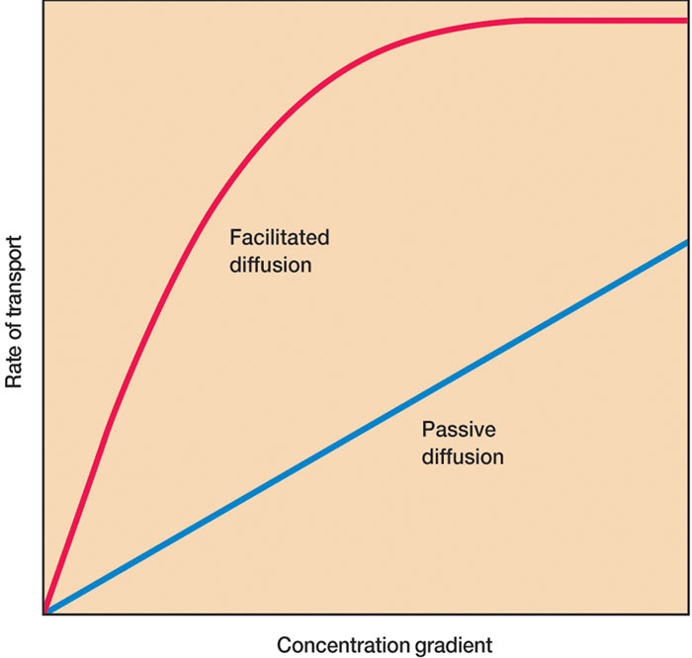
扩散速度取决于溶质浓度的大小。
在促进扩散中，当浓度梯度大到一定程度时，载体出现饱和效应。

Slide 40
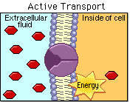
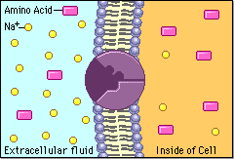
3、主动运送
（active transport)
须消耗能量（ATP、质子动势或离子泵等）并通过细胞膜上特异性载体蛋白构象的变化，使膜外环境中低浓度溶质运入膜内的一种运送方式。

Slide 41
特点： 逆浓度梯度运输；
需要提供能量；
需要特异性载体蛋白参与。
运送营养物质种类：无机离子、有机离子和糖类等。
主动运输是微生物在自然界贫瘠营养环境中获得营养物、正常生存的重要原因之一。

Slide 42
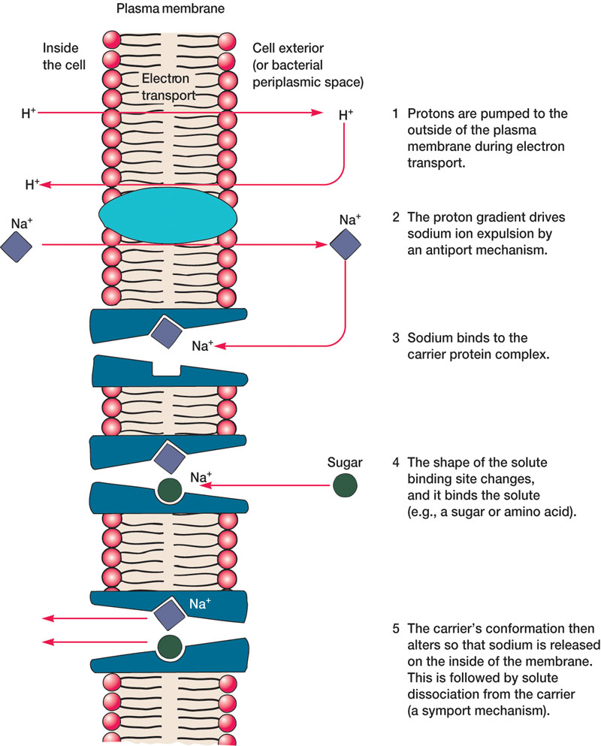
质子和钠离子梯度
在主动运输中的作用
1、电子传递过程中质子被泵出质膜外
2、质子梯度驱动钠离子外排
3、钠离子结合到载体蛋白复合物上
4、结合位点变化，并与溶质结合
5、载体构象变化，钠离子运送进胞内，溶质分子从载体上解离

Slide 43
4、基团转位(group translocation)
既需特异性载体蛋白参与，又需耗能的一种物质运送方式，溶质分子在运送前后发生分子结构变化。
特点：逆浓度梯度运输；
需要能量；
需要特异性载体蛋白；
被转运的物质改变了化学结构。
运送营养物质种类：葡萄糖、果糖、甘露糖、
核甘酸、丁酸和腺嘌呤等。

Slide 44
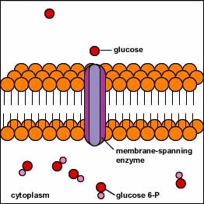

Slide 45
磷酸转移酶系统：
①.热稳定载体蛋白(HPr)激活（HPr被PEP磷酸化）
细胞内高能化合物磷酸烯醇式丙酮酸(PEP)的磷酸基团激活HPr：
酶Ⅰ
HPr+PEP P-HPr+丙酮酸
HPr结合在细胞质膜上，具有高能磷酸载体的作用。
酶Ⅰ是一种可溶性蛋白，分布于细胞质内。

Slide 46
②.糖被磷酸化后进入质膜内
膜外环境中的糖先与外膜表面的酶II c结合，再转运至内膜表面。糖被P—HPr上的高能磷酸激活，依次通过酶Ⅱa Ⅱb作用将糖—磷酸释放到细胞内。
酶Ⅱ
糖(细胞外) + P-HPr 糖-P(细胞内) + HPr
酶Ⅱa 为细胞质蛋白，无底物特异性。
酶Ⅱb 、II c结合于细胞膜上，对底物有特异性选择作用。

Slide 47
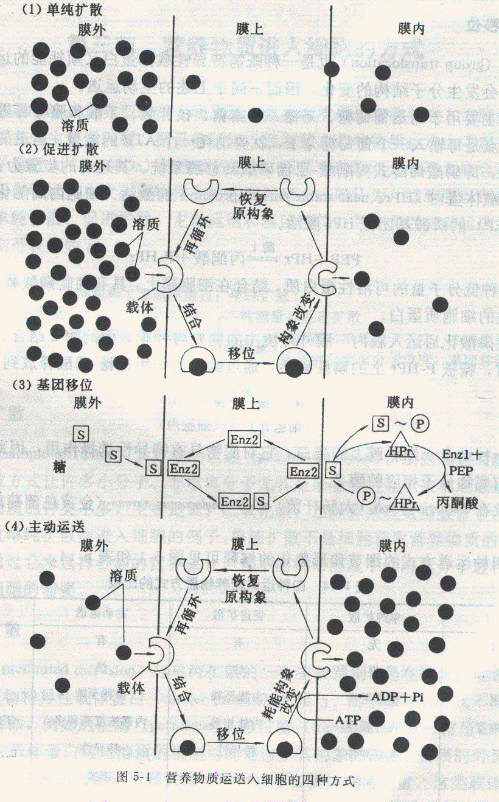

Slide 48
四种运送营养物质方式的比较
比较项目
单纯扩散
促进扩散
主动运送
基团转位
①特异载体蛋白
②运送速度
③溶质运送方向
④平衡内外浓度
⑤运送分子
⑥能量消耗
⑦运送前后溶质分子变化情况
⑧载体饱和效应
⑨与溶质类似物
⑩运送抑制剂
运送对象举例
无
慢
由浓到稀
内外相等
无特异性
不需要
不变
无
无竞争性
无
H₂O、CO₂、O₂、
甘油、少数氨基酸、盐类、代谢抑制剂
有
快
由浓到稀
内外相等
特异性
不需要
不变
有
有竞争性
有
SO4²⁻、PO4³⁻；糖（真核生物）
有
快
由稀到浓
内部浓度高多
特异性
需要
不变
有
有竞争性
有
氨基酸、乳糖等糖类，Na+、Ca2+等无机离子
有
快
由稀到浓
内部浓度高多
特异性
需要
改变
有
有竞争性
有
葡萄糖、果糖、甘露糖、嘌呤、核苷、脂肪酸等。

Slide 49
影响营养吸收的因素：
1、细胞内外营养物质的浓度差： 浓度差越大越有利于吸收。
2、营养物特性
（1）大分子化合物需经胞外酶水解成可溶性小分子才被吸收。
（2）脂溶性化合物较水溶性物质更易透过细胞膜。
（3）不易电离的化合物较易电离的化合物更易进入细胞。
3、细胞膜通透性
当营养物电荷与膜上孔的电荷相反时，小孔表面完全张开，
透性增加；当菌种是幼龄时，膜透性较大，当细胞受损或死亡时，膜的选择性受到破坏，菌体内含物容易从体内渗出。其他物化条件，如温度、pH、有毒物质等都会影响细胞膜通透性。

Slide 50

第四节 培养基
培养基(medium/culture medium)一种人工配制的、适合微生物生长繁殖或产生代谢产物用的混合养料。 具备六种营养要素、适宜pH、渗透压及氧化还原电位等，需及时进行灭菌。

Slide 51
一、4个配制原则
目的明确、营养协调、理化适宜、经济节约
1、目的明确：
实验室：不计较成本，重复性要强；
大生产：考虑成本
（1）种子培养基：利于菌种的快速繁殖
（2）发酵培养基：利于产物生成

Slide 52
2、营养协调：
在大多数化能异养微生物培养基配制中，除水分外，碳源
含量最高，其后依次是氮源、大量元素和生长因子。
要素：H₂O＞C源(含能源)＞N源＞P、S＞K、 Mg＞生长因子
含量： ~ 10⁻¹ ~ 10⁻² ~ 10⁻³ ~ 10⁻⁴ ~ 10⁻⁵ ~ 10 ⁻⁶
C/N比指在微生物培养基中所含的碳源中碳原子与氮源中氮原
子的摩尔数比。真菌C/N比较高，细菌C/N比较低。

Slide 53
3、理化适宜：
①pH：细菌7.0～8.0，放线菌7.5～8.5，酵母菌3.8～6.0，霉菌4.0～5.8；
微生物在生长过程中会产生能引起培养基pH改变的代谢产物。在含糖培养基上，有的微生物有很强的产酸能力，如不加以调节，就会抑制甚止杀死自身。微生物分解蛋白质和氨基酸会产生氨，引起pH上升。
为了维持培养基pH相对稳定，常采用内源调节法(预先向培养基中加入调节物质)和外源调节法(在培养过程中不断流加酸碱)控制培养基pH。

Slide 54
pH调节方法
I、内源调节：
a 缓冲体系(磷酸缓冲液)：
由K2HPO4和KH2PO4组成。调节两者浓度比就可获得从pH6.0～7.6间一系列稳定的pH。K2HPO4溶液呈碱性， KH2PO4溶液呈酸性，两者摩尔浓度相等时，pH为6.8。

Slide 55
b、备用碱(CaCO_{３、}NaHCO_{３})
CaCO3在水溶液中溶解度很低，加入到液体或固体培养基中时，不会使培养基pH明显升高 。当微生物不断产酸时，它就逐渐被溶解，将形成的酸消耗掉。
Ⅱ、外源调节 : 加入酸液或碱液
②渗透压和水活度：
渗透压，等渗环境适宜微生物生长；
水活度，
aw= —— = ——
P0
100
P
ERH

Slide 56
③氧化还原势： 氧化还原电位Eh可作为供氧水平的指标。
好氧微生物生长的Eh为+0.3～+0.4V；兼性厌氧微生物 在Eh＞0.1V时进行好氧呼吸，在Eh＜0.1V时进行发酵；厌氧微生物在Eh＜0.1V时才能生长。
培养厌氧微生物时，除了在配制培养基、灭菌、按种和培养一系列操作中采用严格的厌氧技术除去氧气外，还要在培养基中加入还原剂，降低其氧化还原电位。
随着微生物生长和代谢活动的进行，培养基的原有Eh会逐步降低。这是由于溶解氧的消耗及H2S、H2等还原性代谢产物形成累积所致。

Slide 57
4、经济节约
（1）以粗代精
（2）以“野”代“家”
（3）以废代好
（4）以简代繁
（5）以烃代粮
（6）以纤代糖
（7）以氮代朊
（8）以“国”代“进”

Slide 58
二、4个设计步骤（方法）
1、生态模拟
２、参考文献
３、精心设计
４、试验比较

Slide 59
三、培养基种类
（一）按对培养基成分的了解来分
１．天然培养基(complex media; undefined media)：是指利用各种动、植物或微生物的原料，其成分难以确切知道。如培养细菌用的牛肉膏蛋白胨培养基。
主要原料：牛肉膏、麦芽汁、蛋白胨、酵母膏、玉米粉、麸皮、各种饼粉、马铃薯、牛奶、血清等
优点：取材广泛，营养全面和丰富，制备方便，价格低廉，适宜于大规模培养微生物。
缺点：成分复杂，成分不稳定。

Slide 60
配制天然培养基用的几种原料性质与成分
原材料
产品特点
营养成分
牛肉膏
(beefextract)
瘦牛肉加热抽提并浓缩而成的膏状物
富含水溶性动物组织的营养物，如糖类、有机含氮物、水溶性维生素和无机盐等
蛋白胨
(peptone)
由酪素或明胶等蛋白质经酸或酶( 胰蛋白酶、胃蛋白酶或木瓜蛋白酶 等)水解而成。因蛋白质来源和水解方式不同，可以获得不同特性的产品
是营养丰富 的有机氮源，其中还含有若干维生素和糖类。如胰酶水解的酪蛋白约含总氮12.9%，氨基氮6 .6%
酵母膏
(yeast extract)
由酵母细胞水提取物浓 缩而成的膏 状物，还可制成粉末型商品
富含B族维生素，也含丰富的有机氮和碳化物

Slide 61
２．组合培养基(chemical defined media)：是利用已知成分和数量的化学物质配置而成。如实验室常用的培养放线菌用的高氏一号培养基。
优点：成分精确、重复性好；如高氏一号培养基。
缺点：价格较贵、配制较烦、营养贫瘠、生长慢。一般用于实验室进行营养代谢、分类鉴定和选育菌种、菌种鉴定和生物测定等定量要求较高的研究工作上。
３．半组合培养基(semi-defined media)：主要以化学试剂配制，同时添加某种或某些天然成分的培养基。半合成培养基应用最广，能使绝大多数微生物良好地生长。如土豆蔗糖培养基。含琼脂的组合培养基。

Slide 62
（二）按培养基外观的物理状态来分
1、固体培养基(solid media)：
根据固体的性质可把其分为四类：
①凝固培养基：加1~2%琼脂或5~12%明胶作凝固剂
②非可逆性凝固培养基：血清或无机硅胶
③天然固体培养基：由天然固体状基质直接制成
④滤膜: 一种坚韧且带有无数微孔的醋酸纤维薄膜。
固体培养基用于菌种的分离、鉴定、菌落计数，检验杂菌，选种、育种，菌种保藏，抗生素等生物活性物质的生物测定等，还可以用于固体发酵。

Slide 63
琼脂与明胶性质比较
成分
营养价值
分解性
融化温度
凝固温度
耐高压灭菌力
琼脂
明胶
聚半乳糖
硫酸酯
蛋白质
无
氮源
罕见
极易
96℃
25℃
40℃
20℃
强
弱

Slide 64
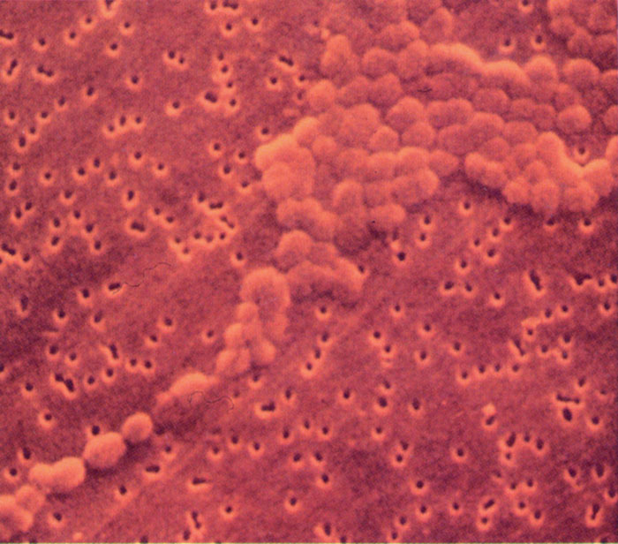
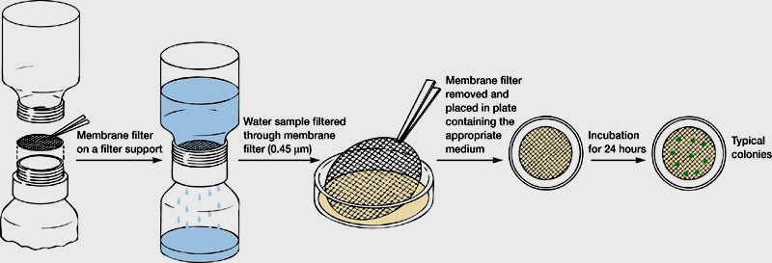

Slide 65
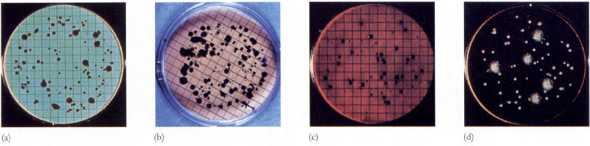
A在标准营养培养基上对总菌数进行计数。（染色）
B在粪便大肠菌培养基上检测粪便中的大肠菌类
C在远藤氏培养基上检测大肠杆菌
D在麦芽汁培养基上生长的酵母和霉菌

Slide 66
2、半固体培养基(semi-solid media)：
加入少量的凝固剂到液体培养基中就配制成半固体培养基，琼脂用量一般在0.5%左右。常用来观察细菌的运动性，鉴定噬菌体的效价和厌氧菌的培养及菌种保存等。

Slide 67
3、液体培养基(liquid media)：
所配制的培养基是液态的，其中的成分基本上溶于水，没有明显的固形物。液体培养基营养成分分布均匀，适用于做细致的生理代谢等各项基本理论的研究，更适用于现代化的大规模发酵生产。
4、脱水培养基（dehydrated culture media）
指含有除水以外的一切营养成分的商品培养基，使用时只要加入适量的水分并加以灭菌即可。

Slide 68
（三）按培养基的功能来分
1、选择性培养基(selected media)
根据某种微生物的特殊营养要求或对某化学、物理因素的抗性而设计的培养基，其功能是使混合菌样中的劣势菌变成优势菌，从而提高该菌的筛选效率。一般利用“投其所好”和“取其所抗”的原理，如马丁氏培养基、阿须贝培养基等。
加富性选择培养基：阿须贝培基则是一种按照“投其所好”原则设计的选择性培养基。它含有除氮素外的各种要素，只有能固定空气中N2的微生物才能在该培养基上生长。
抑制性选择培养基 ：加入抑制剂。

Slide 69
选择性培养基的抑制剂
选择对象
抑制剂及其用量(μg/ml)
抑制对象
细菌
四环素(200)
四环素(100)
放线菌酮(20)
放线菌酮(50)
放线菌酮(100)
放线菌酮(200)
真菌素(Cabicidin)(100)
黑曲霉，酵母
酱油曲霉，根霉
酵母
酱油曲霉
根霉
黑根霉酱
油曲霉，酵母
G+细菌
多粘菌素B(5)
G-细菌
G-细菌
青霉素(1)
G+细菌
乳酸菌
山梨酸(0.2%，pH6)
叠氮化纳(Na3N)(0.005%，pH7)
真菌素(20)
芽孢杆菌
曲霉
酵母
肠道细菌
胆汁酸(1.5～5mg/mi)
G+细菌
微球菌
山梨酸(0.2%)
芽孢杆菌
放线菌
放线菌酮(50)，制霉菌素(50)，丙酸钠(4mg/ml)
霉菌
酵母
丙酸钠(0.2%)
丙酸钠(0.1%～0.15%)
CuSO4·5H2O(0.05%，pH3.8)
四环素(50)，氯霉素(20)，链霉素(20～100)，青霉素(50)，金霉素(100)，真菌素(200)
曲霉， 根霉，杆菌
青霉，微球菌，醋酸菌
乳酸菌，乳链球菌
细菌
霉菌
氯霉素(100)青霉素(20)，链霉素(40)，青霉素(100)，
氯霉素 (50)+放线菌酮(10)
细菌
细菌，酵母

Slide 70
2. 鉴别培养基(differential media)：
培养基中加有能与某菌的无色代谢 产物发生显色反应的指示剂，从而用肉眼就能使该菌菌落与外形相似的它种菌落相区分的培养基。
最常见的鉴别性培养基是伊红美蓝乳糖培养基，即EMB培养基。它在饮用水、牛乳的大肠杆菌等细菌学检验以及遗传学研究上有着重要的用途。

Slide 71
伊红美兰培养基：蛋白胨，10g；乳糖，10g；K2HPO4，2g；20%伊红水溶液，20ml；0.33%美蓝水溶 液，20mL；琼脂，25g；水，1000ml。
伊红美蓝两种苯胺染料可抑制革兰氏阳性细菌生长。伊红为酸性染料，美蓝为碱性染料。试样中的多种肠道细菌在伊红美蓝培养基上形成能相互区分的菌落，其中大肠杆菌能强烈发酵乳糖产生大量混合酸，菌体带H⁺，可与酸性染料伊红结合，美蓝再与伊红结合形成紫黑色化合物，使菌落在透射光下呈紫色，反射光下呈绿色金属光泽。产酸力弱的沙雷氏等属细菌菌落为棕色；不发酵乳糖不产酸的沙门氏等属细菌呈无色透明菌落。

Slide 72
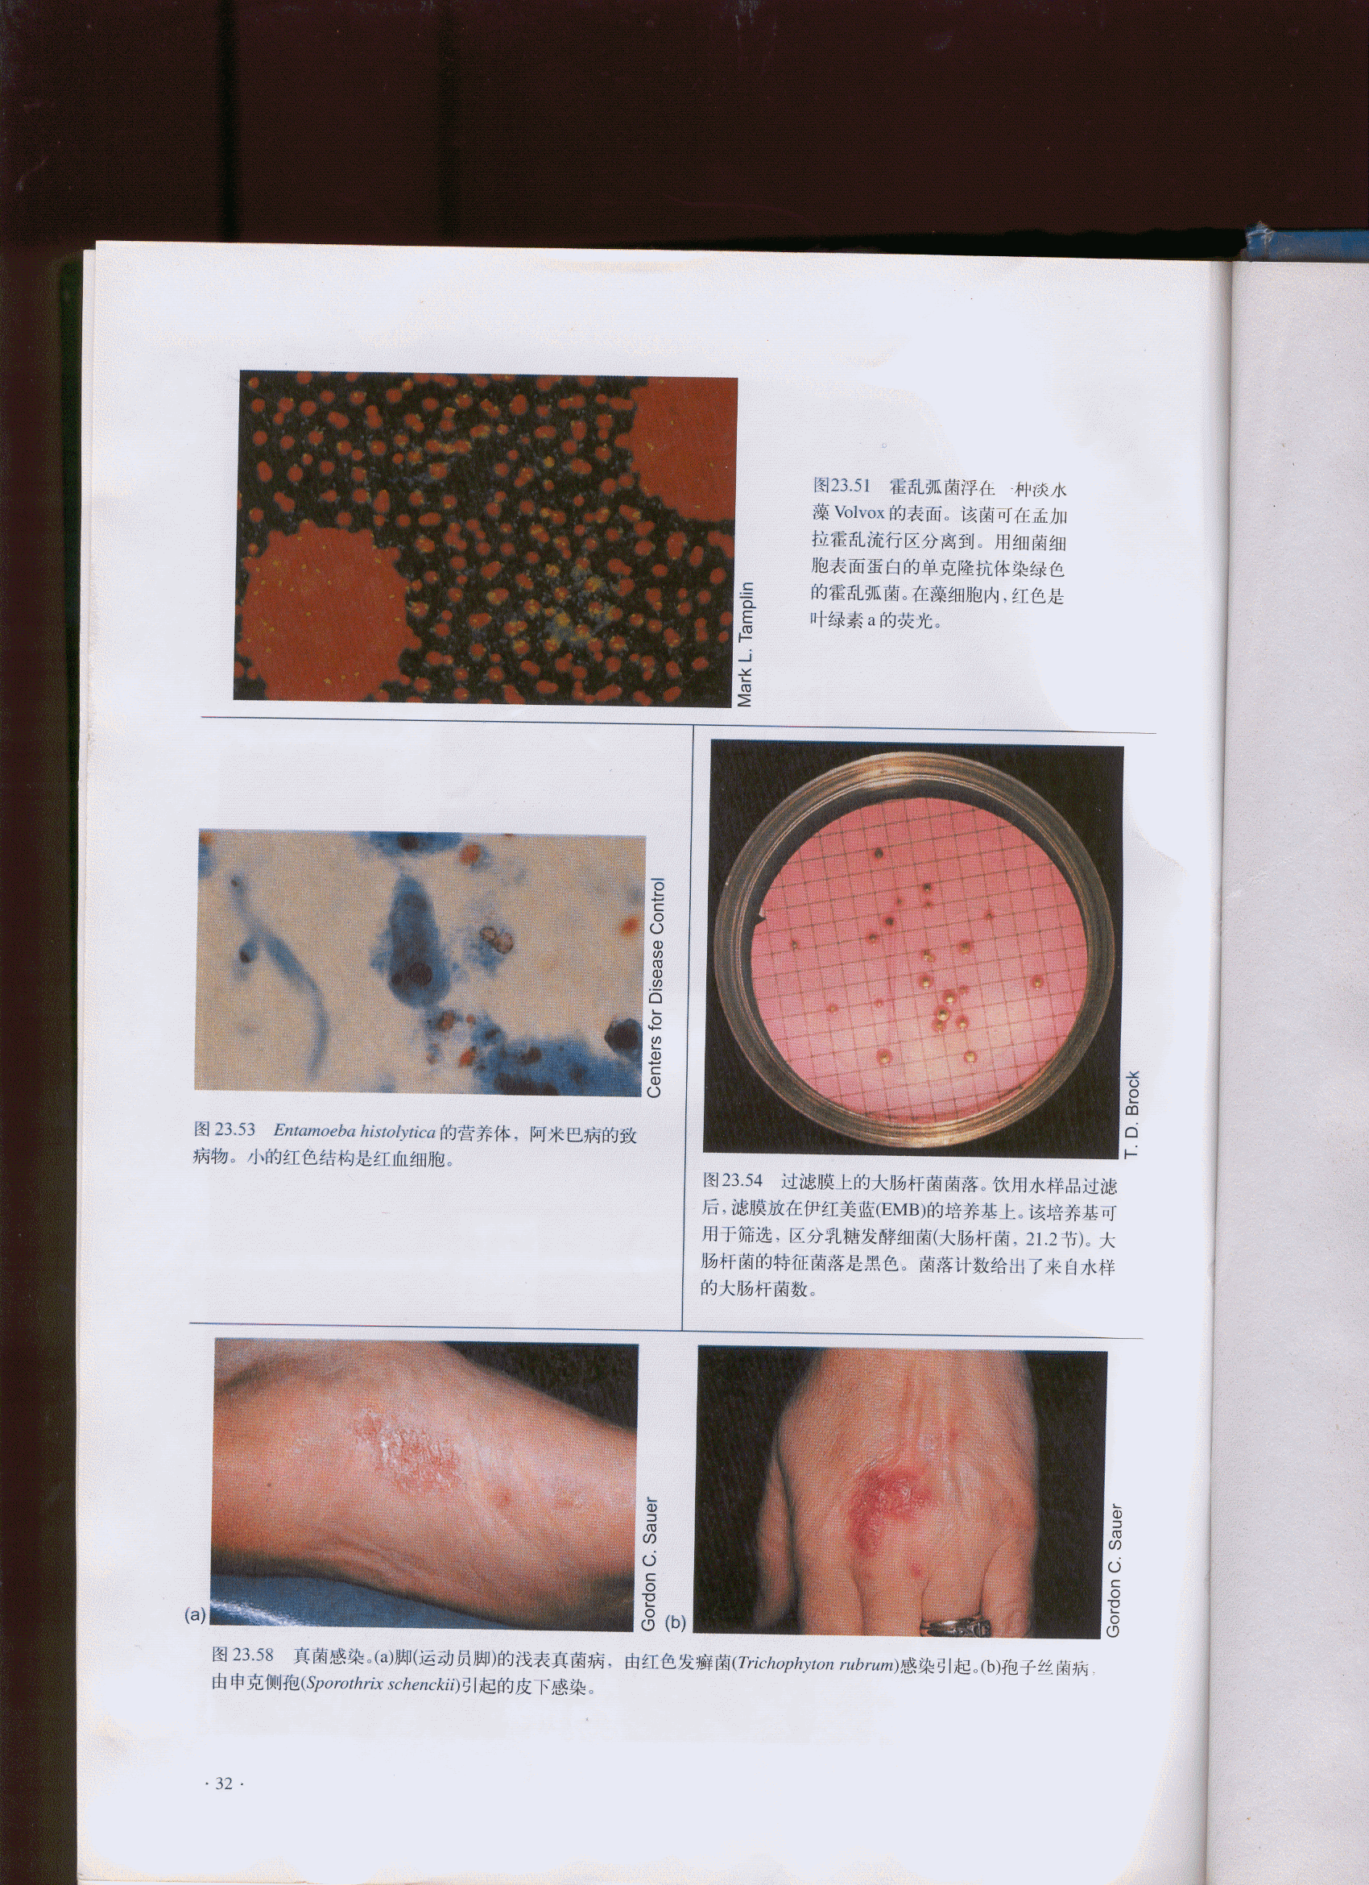

Slide 73

THANK YOU!

